Slide 1
теория
Мурадян Кнарик (вокальный ансамбль «Конфетти» 6 год. обучения)

Slide 2
1.Перечисли основные правила поведения на занятиях в вокальном классе
Также нужно вести себя тихо ,и слушать учителя.

Slide 3
2.РАСкажите, как пользоваться с электроприборами ,аудиоапаратурой?

Slide 4
3 Расскажите как необходимо относится к имуществу кабинета?
1 К имуществу кабинета нужно относится бережно
2 Ничего не портить

Slide 5
4 Расскажите о гигиенических нормах

Slide 6
5 Расскажите о правилах поведения на дорогах. Назови основные знаки дорожного движения

Slide 7
Что нужно делать при угрозе теракта
1 Слушать учителя.
2 Не паниковать

Slide 8
Перечисли ,какие ты знаешь типы и виды певческого дыхания.

Slide 9
Расскажи ,что такое речевые игры и упражнения

Slide 10
Перечисли все этапы разучивания вокального произведения.

Slide 11
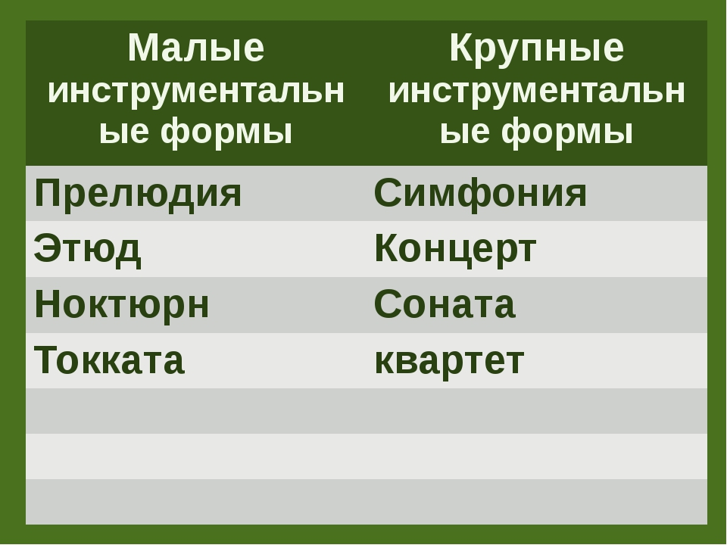
Какие формы строения инструментальных произведений ты знаешь?

Slide 12
Что такое знаковая система пения ? Знаковое пение –это пение нот ручными знаками

Slide 13
Что такое сценическое движение?
Сценическое движение при постановке вокальных номеров в массовых мероприятиях несколько отличается от сольного выступления. И прежде всего своей массовостью. Ведь во время выступления солистов–вокалистов в массовом мероприятии, как правило, на сцене может работать одновременно несколько солистов или несколько коллективов.

Slide 16
Хореографическая зарисовка
Хореограф, балетмейстер для создания танца, хореографической зарисовки, спектакля использует такие изобразительные и выразительные элементы, как музыка, рисунок танца и хореографический текст (танцевальная лексика). Если рисунок танца - это перемещение исполнителей по сценической площадке, то хореографический текст -это танцевальные движения, жесты, позы, мимика.

Slide 17
Что такое концерт в инструментальной музыке?
Конце́рт — музыкальное произведение, чаще всего для одного или нескольких солирующих инструментов с оркестром. Существуют также концерты для одного инструмента — без оркестра.

Slide 18
Что такое конкурс?
Конкурс- это соревнование. Вокальный конкурс - это соревнование исполнителей эстрадной песни , эстрадно – джазовой песни, патриотической, романсовой, академического или народного направления.

Slide 19
Что такое Фестеваль?
Фестива́ль (фр. festival лат. festivus — «праздничный») — массовое празднество, показ (смотр) достижений музыкального, театрального, эстрадного, циркового или киноискусства, а также спортивных достижений.

Slide 20
Что такое мастер-класс?

Slide 21
Что такое проект?
Проект в инженерной деятельности (соответствует англ. design от лат. designare «размечать, указывать, описывать, изобретать») — целостная совокупность моделей, свойств или характеристик, описанных в форме

Slide 22
Что такое проектная деятельность?
Проектная деятельность – это совместная учебно-познавательная, творческая или игровая деятельность учащихся, учителя и родителей, имеющая общую цель, согласованные методы, способы деятельности, направленная на достижение общего результата

